Slide 1
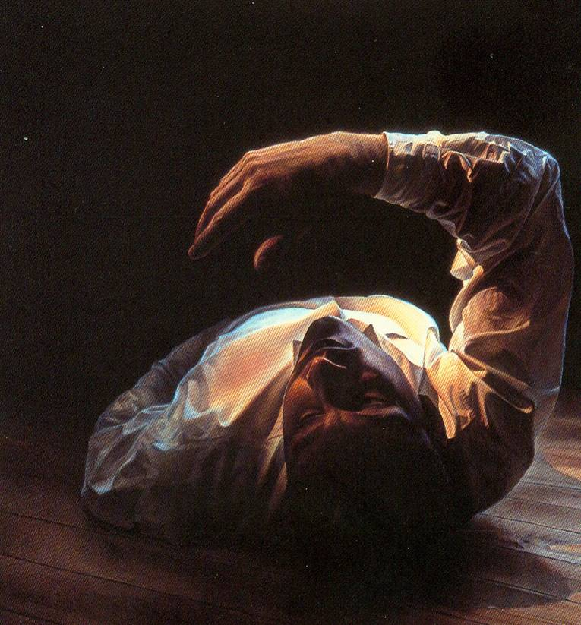
RUM
i billeder

Slide 2
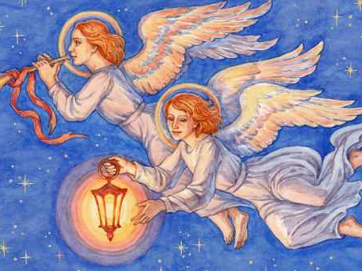
Praktisk øvelse: Billeder af engle
I skal individuelt skabe et billede med temaet ENGLE.
I skal anvender ét af virkemidlerne herunder til at skabe en illusion om dybde i billedet. Brug hinanden gruppen til sparring. I vælger selv, hvilket motiv, I vil arbejde med. Hent gerne inspiration på nettet eller Pintarest.
I slutningen af modulet præsenterer I jeres billeder for resten af holdet og forklarer, hvad I har gjort.
Overlapning
Farveperspektiv
Lys og skygge
Repoussoir (tilbageskubbereffekt)
Gradienter
Linearperspektiv/centralperspektiv (dette virkemiddel har vi arbejdet med, så den er ikke med i denne runde)
Der vil på det store bord nederst i lokalet være en ‘materialebuffet’, så I vælger også selv, hvilken teknik, I vil arbejde med.

Slide 3
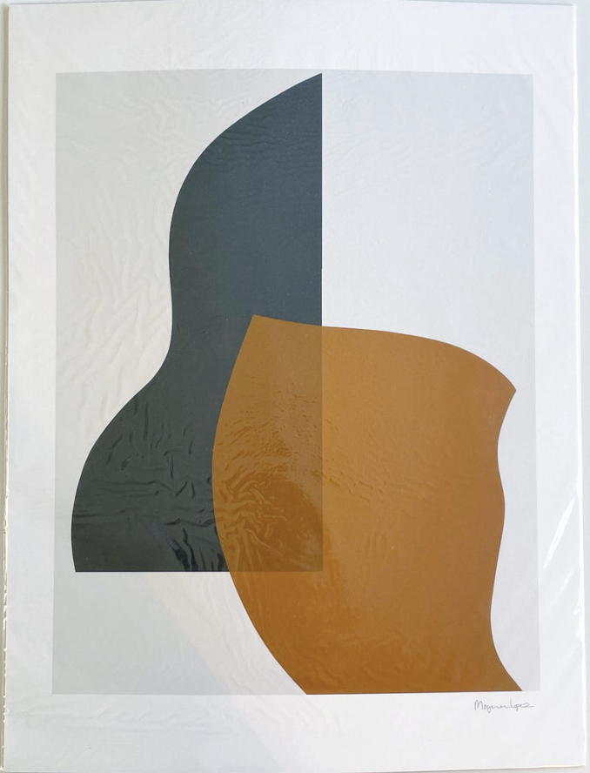
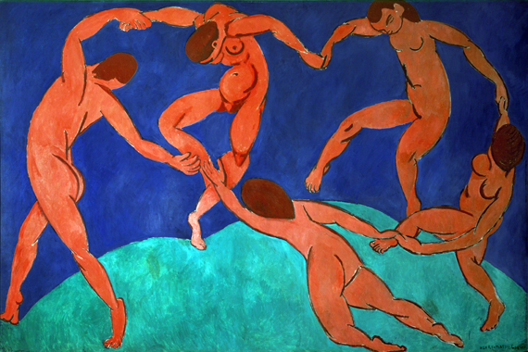
Overlapning
Henri Matisse: La dance, 1909

Slide 4
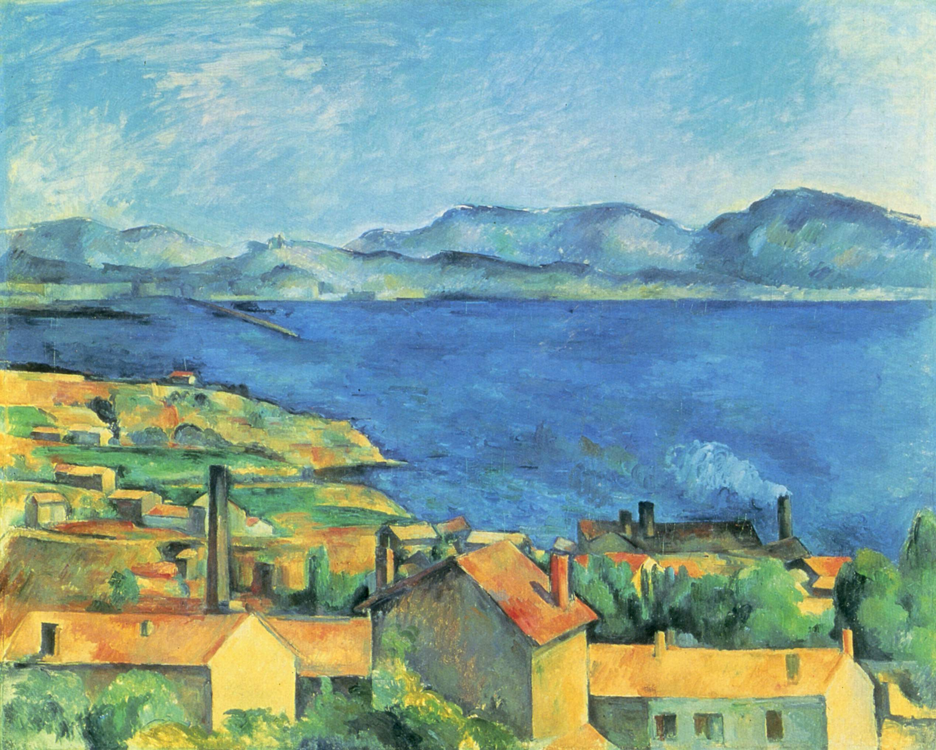
Farveperspektiv
Paul Cezanne: Baie de Marseilles, 1885

Slide 5
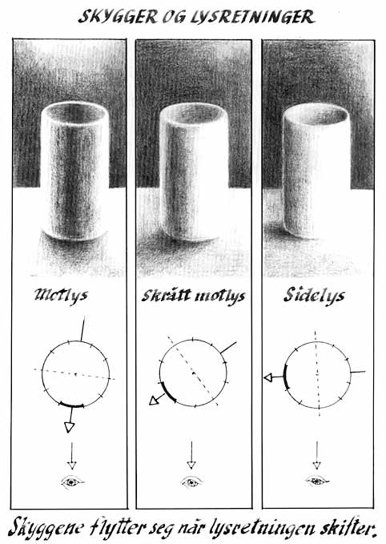
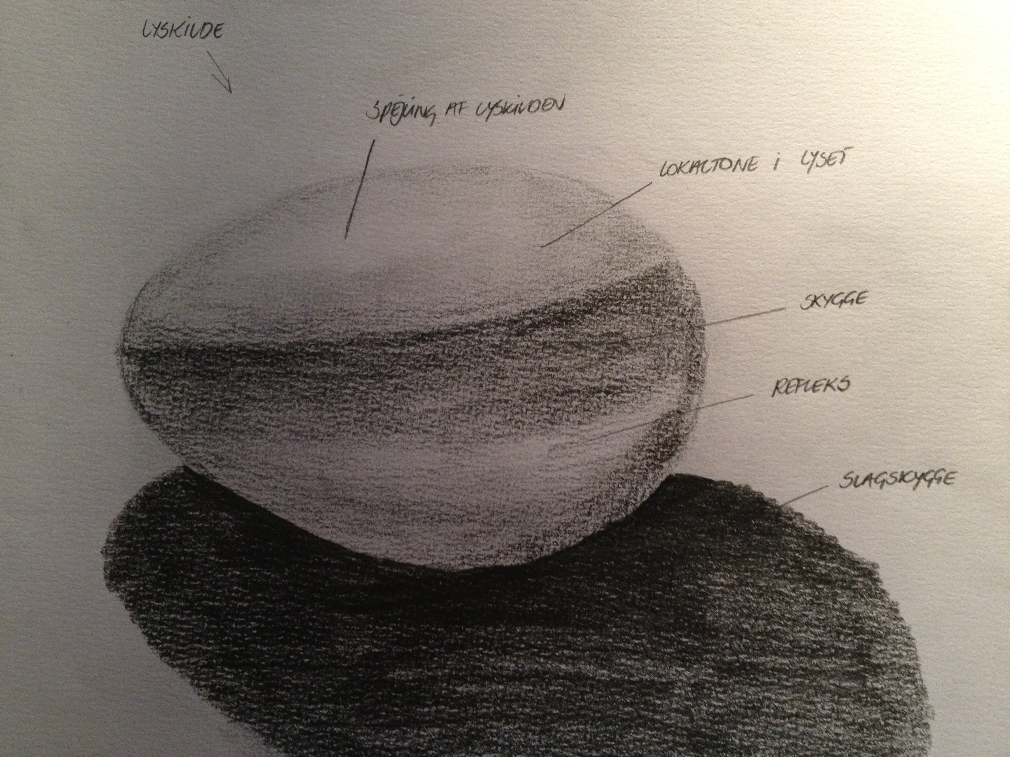
Lys og skygge

Slide 6
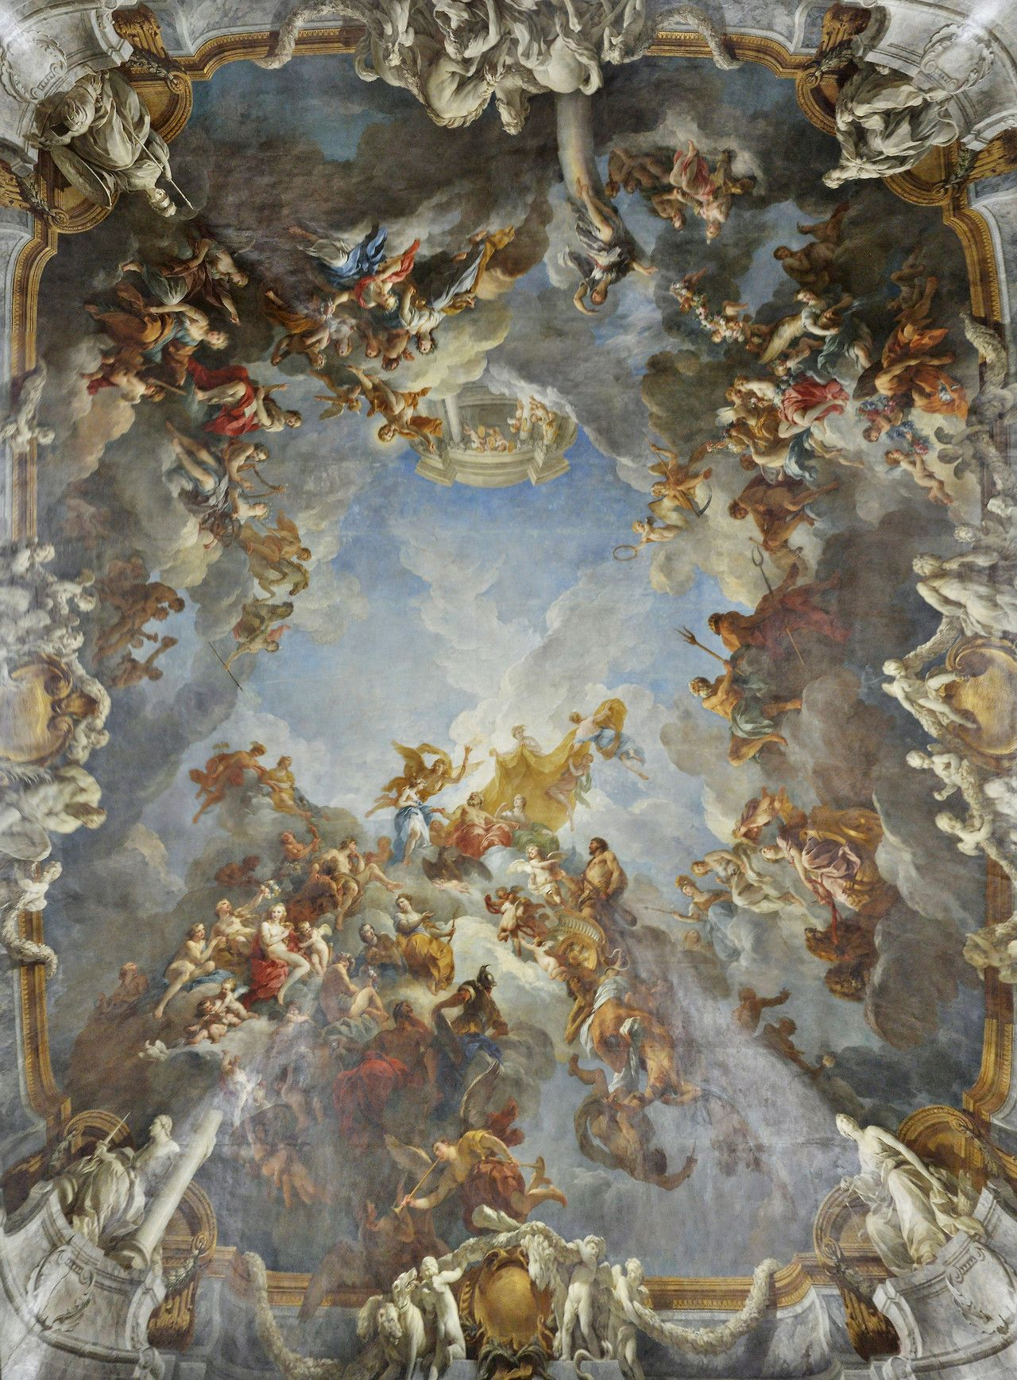
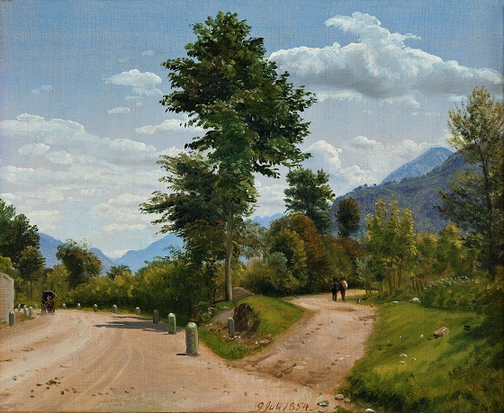
Gradienter
P.C. Skovgaard:. Petri fra Italien, 1854

Slide 7
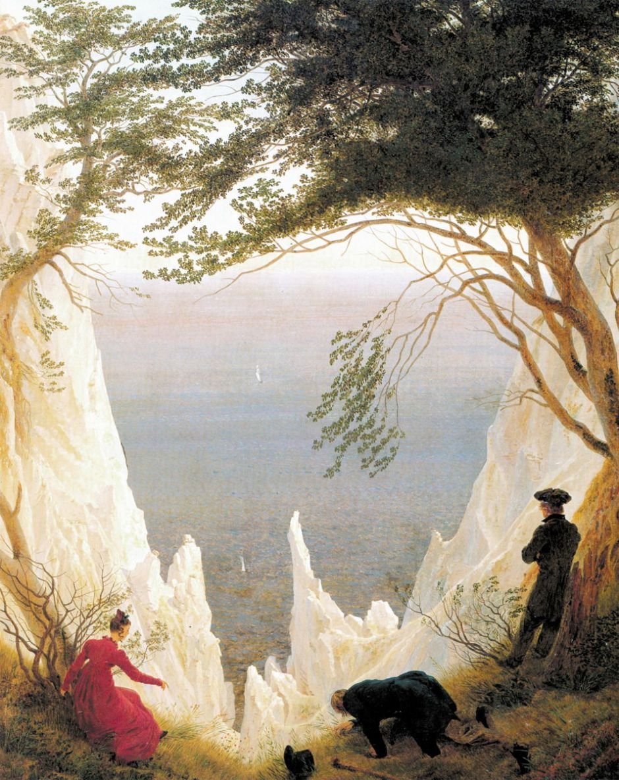
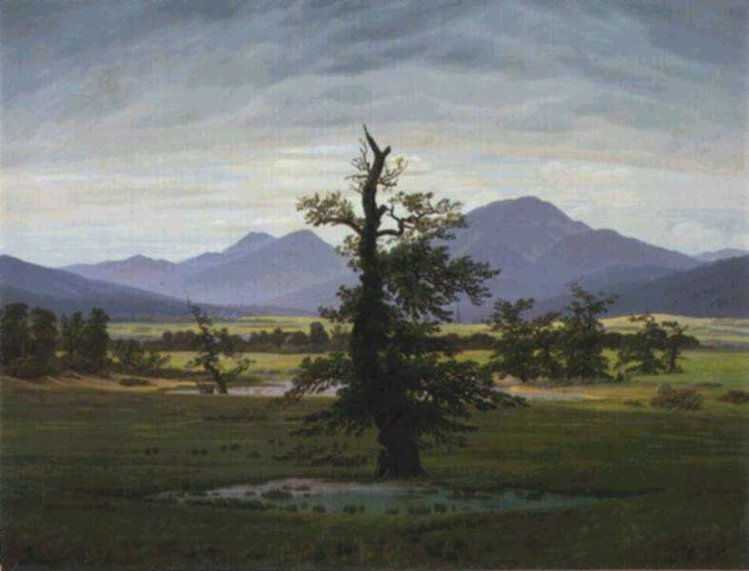
Repoussoir
Caspar David Friedrich: Ensomt træ,1821
Caspar David Friedrich: Kalk klinter ved Rügen, 1818

Slide 8
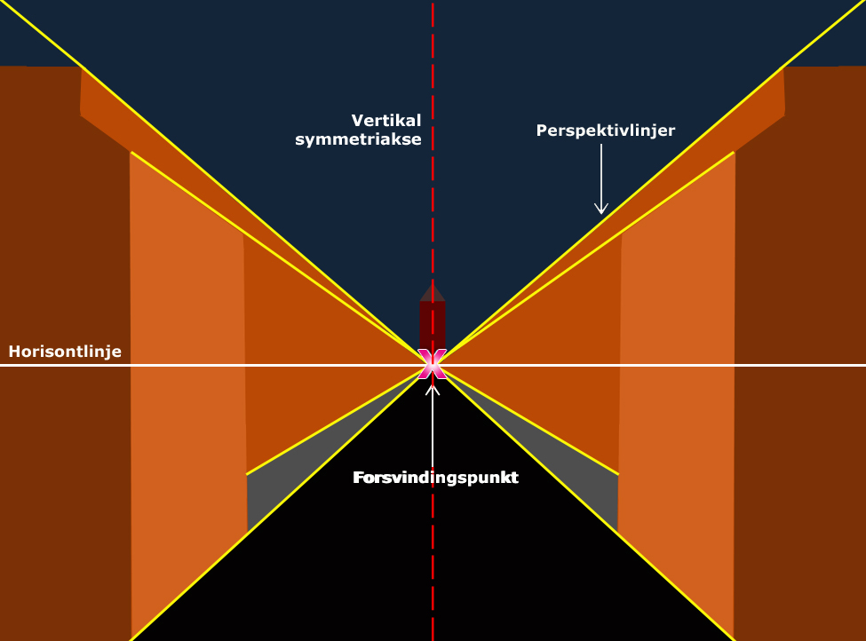
Centralperspektiv
Alle indadgående linjer kaldes perspektivlinjer eller orthogonaler og mødes i ét fælles forsvindingspunkt.
Forsvindingspunktet ligger altid på horisontlinjen.

Slide 9
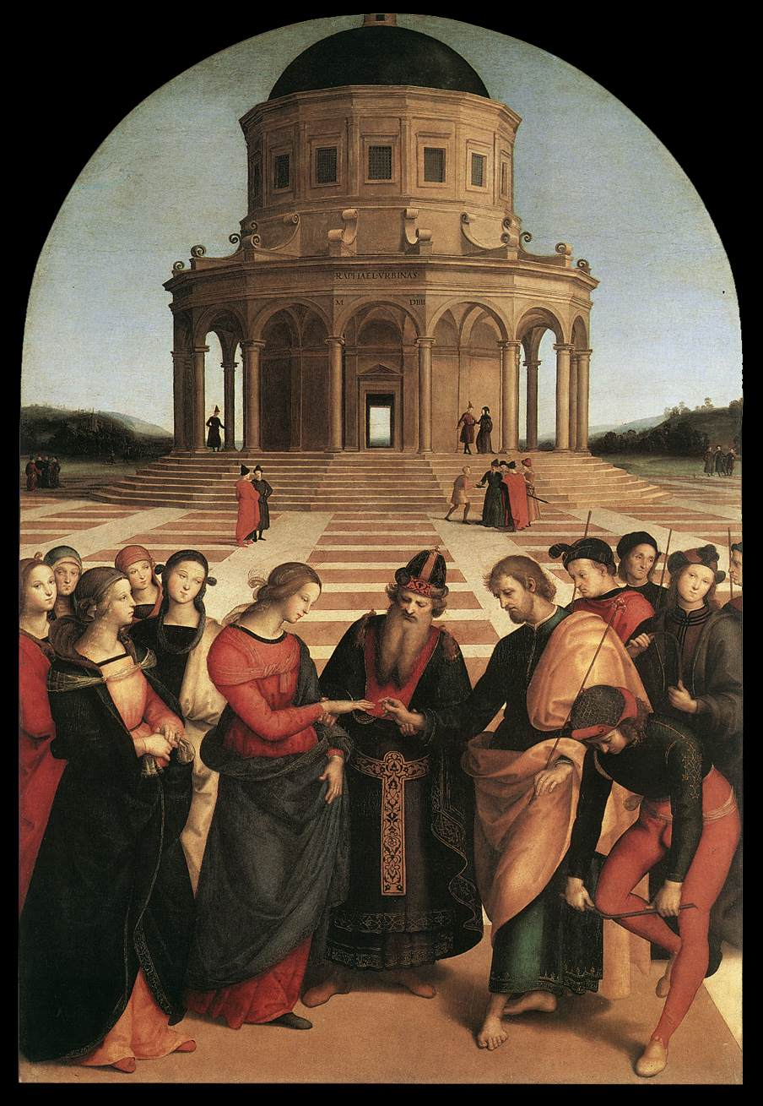
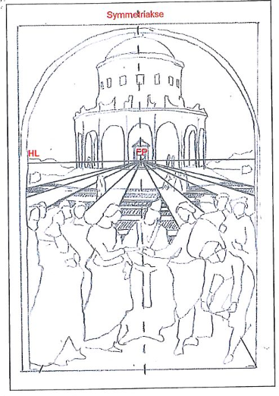
Centralperspektiv
Rafael: Jomfru Marias trolovelse, 1504

Slide 10
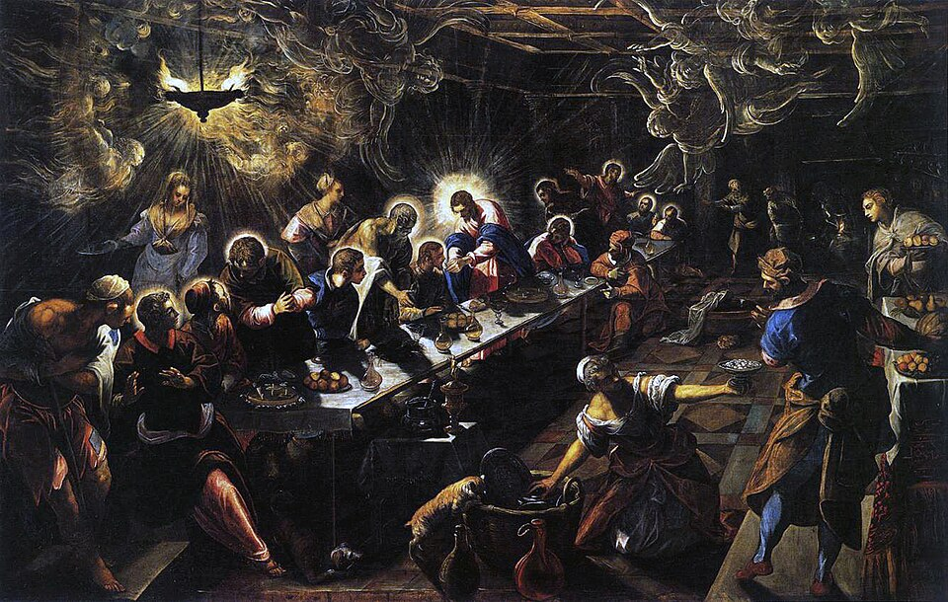
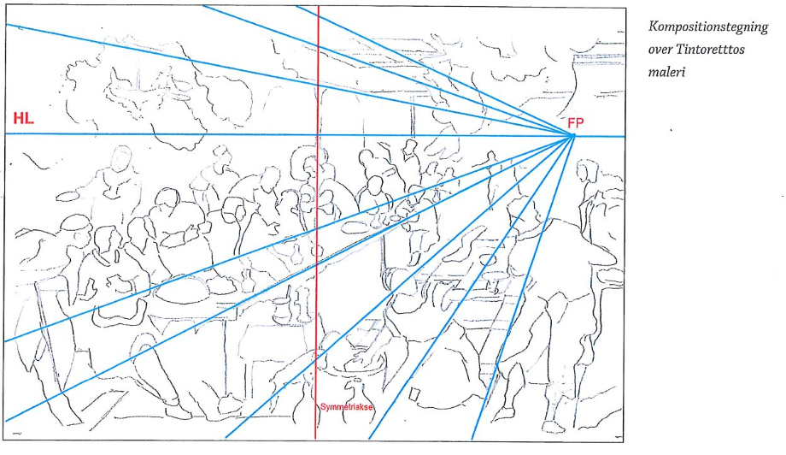
Linearperspektiv
Tintoretto: Den sidste nadver, 1592-94

Slide 11
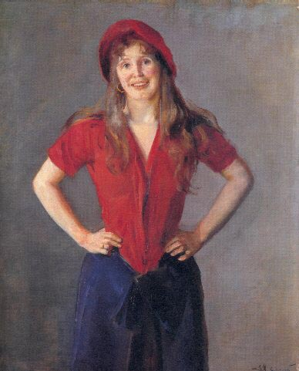
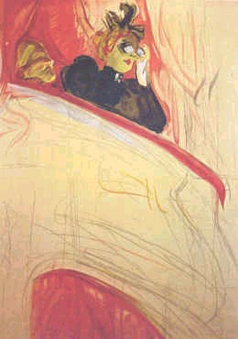
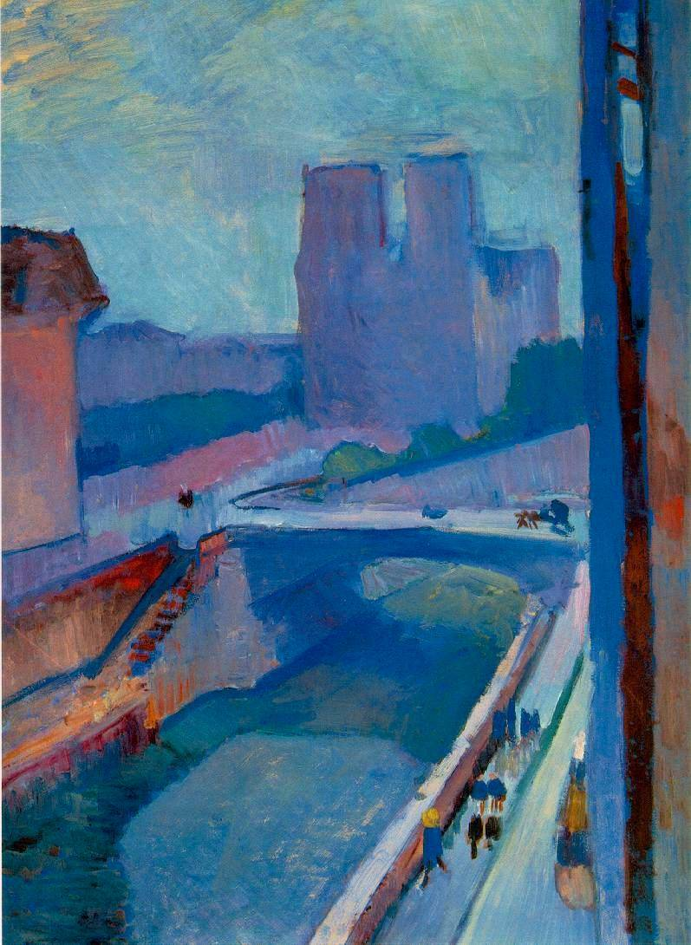
Normalperspektiv
Synsvinkel: Når rum i billeder er set fra én bestemt vinkel
Frøperspektiv
Fugleperspektiv
Christian Krohg: Oda, 1888
Henri de Toulouse-Lautrec: Logen
Henri Matisse: Et glimt af Notre Dame en sen eftermiddag, 1902

